Slide 1

LÀM VIỆC VỚI DATABASE
ThS. Châu Thị Dung

Slide 2
Nội dung
Giới thiệu
Kết nối database
Load dữ liệu từ database và hiển thị dữ liệu trên trang JSP

Slide 3
Mục tiêu
Nắm được kết nối Database
Hiểu được hoạt động load dữ liệu từ Database
Vận dụng hiển thị dữ liệu load từ Database lên trang JSP

Slide 4
GIỚI THIỆU

Slide 5
Giới thiệu
Các WebSite ngày nay không chi hiển thị nhũng thông tin cùa cảc trang HTML tĩnh. Ví dụ, trong thưorng mại điện tử, một lĩnh vực đang thịnh hành trên thế giới, khách hàng có thề vào một trang Web bán hàng, chọn những mặt hàng cần mua, điền vào phiếu mua hàng sau đó thanh toán (băng các phương thức trả tín phiếu, check, chuyên khoản, v.v.) thì sẽ nhận được các mặt hàng theo yêu cầu.

Slide 6
Như vậy, các thông tin chi tiết về khách hàng phải được lưu trữ trong CSDL ở máy dịch vụ để thực hiện được các dịch vụ thưcmg mại điện từ. Trong nhưng kịch bản như thế, các Website phải được kết nối với các CSDL khác

Slide 7
KẾT NỐI CSDL VỚI JDBC

Slide 8
Các bước kết nối
B1: Chọn hệ quản trị csdl: MySQL/ SQL Server/ Oracle,..
B2: Tạo các bảng dữ liệu
B3: Cài đặt các Driver cần thiết
B4: Tạo các lớp tiện ích kết nối

Slide 9
Ví dụ minh họa
Dùng MySQL
Dùng SQL Server

Slide 10
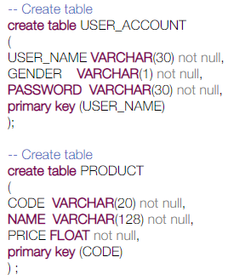
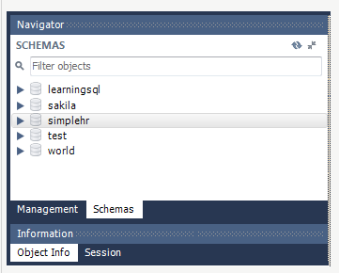
Chuẩn bị database
với MySQL

Slide 11
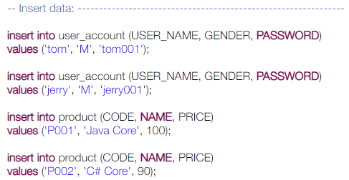

Slide 12
Thư viện kết nối
Thư viện điều khiển các loại cơ sở dữ liệu khác nhau trong Java
https://openplanning.net/10227/thu-vien-dieu-khien-cac-loai-co-so-du-lieu-khac-nhau-trong-java

Slide 13
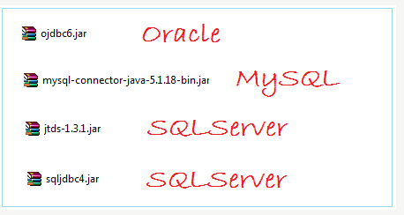

Slide 14
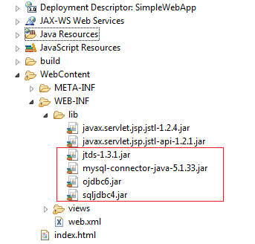
Copy các thư viện vào WEB-INF/lib

Slide 15
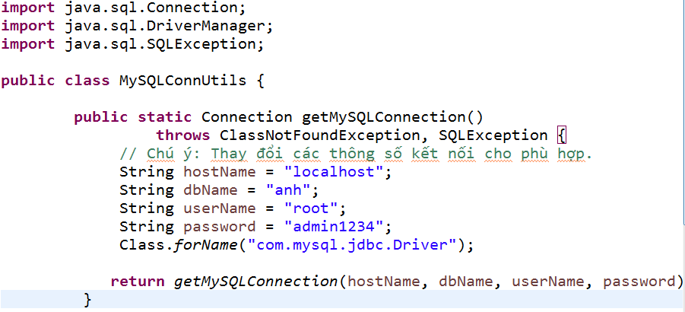
Kết nối với My SQL

Slide 16
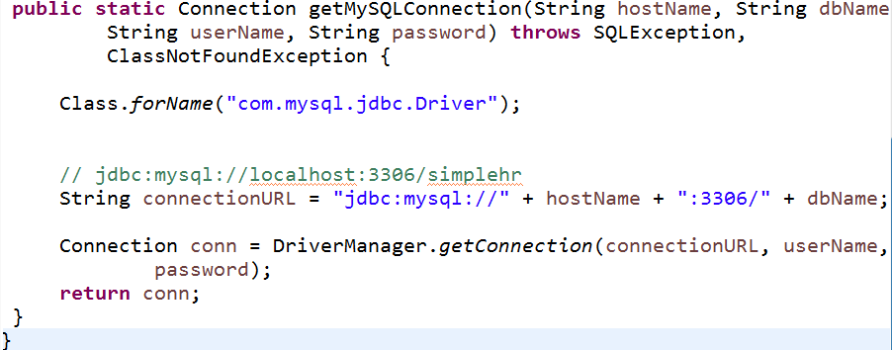

Slide 17
Connection : import com.mysql.jdbc.Connection, dựa vào Connection thì chúng ta mới có thể kết nối đến với cở sở dữ liêu.
Class.forName : đăng ký driver củaMYSQL.

Slide 18
(Connection) DriverManager.getConnection(url, username, password) : Lấy ra connection đến cơ sở dữ liệu với 3 tham số truyền vào lần lượt là : url để connect, tên username để connection, password của user trong mysql. Nếu không lấy được connection đến cơ sở dữ liệu thì sẽ trả về đối tượng null.

Slide 19
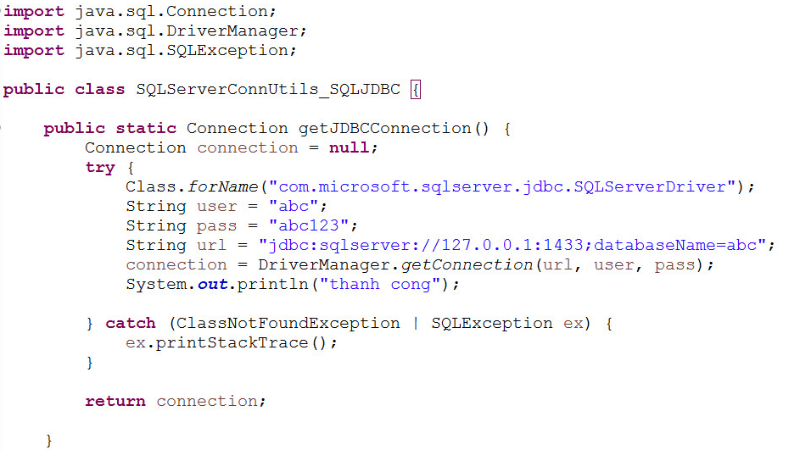
Kết nối với SQL server

Slide 20
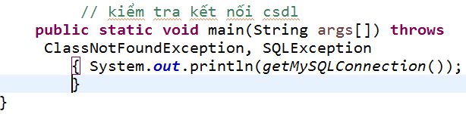
Kiểm tra kết nối
Viết hàm main trong class kết nối ở trên, để test việc kết nối CSDL. Ví dụ:

Slide 21
ĐỌC DỮ LIỆU TỪ DATABASE
VÀ HIỂN THỊ LÊN WEB

Slide 22
B1:Tạo đối tượng có các thuộc tính tương ứng table trong database
B2: Kêt nối csdl, load dữ liệu từ csdl ra lưu ở danh sách
B3: Hiển thị danh sách lên web

Slide 23
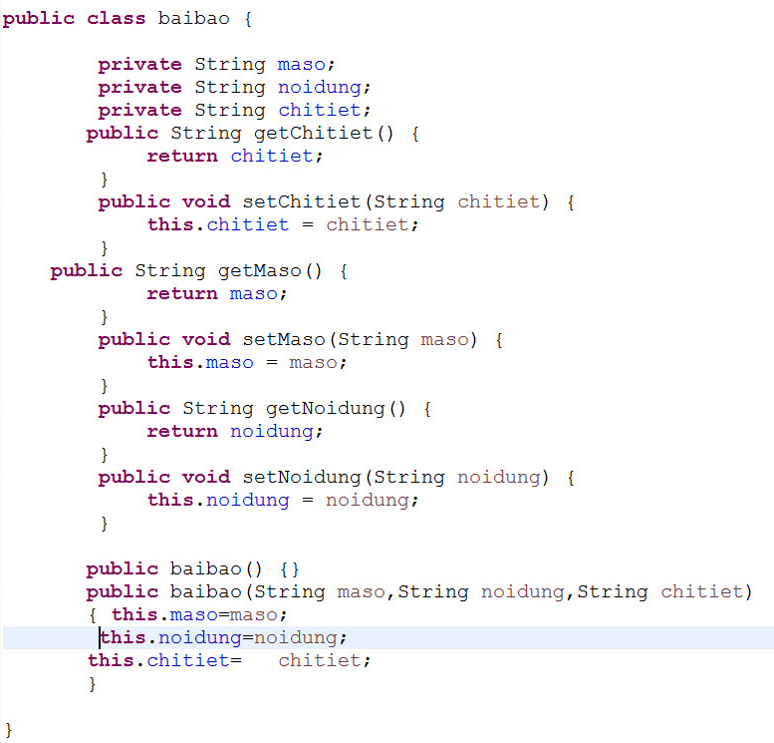
Ví dụ

Slide 24
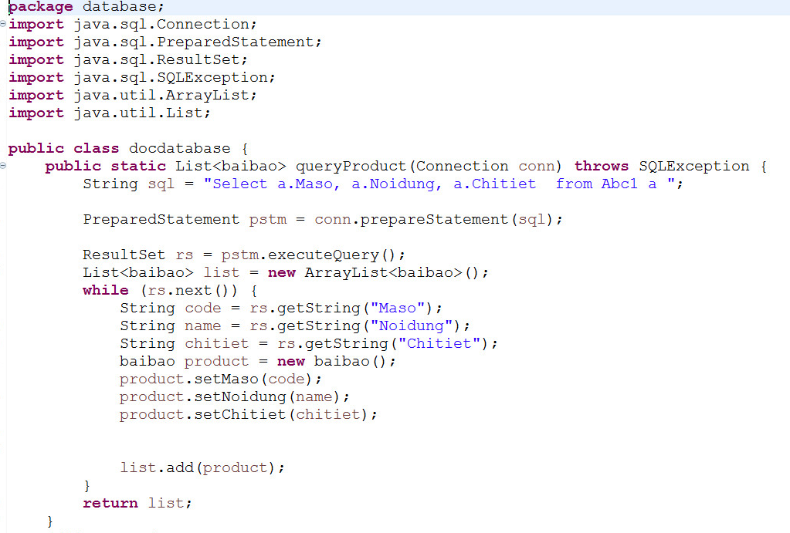
Load database

Slide 25
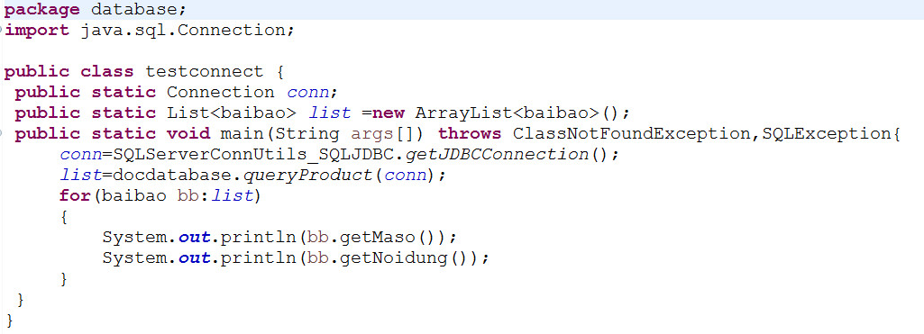
Test load dữ liệu

Slide 26
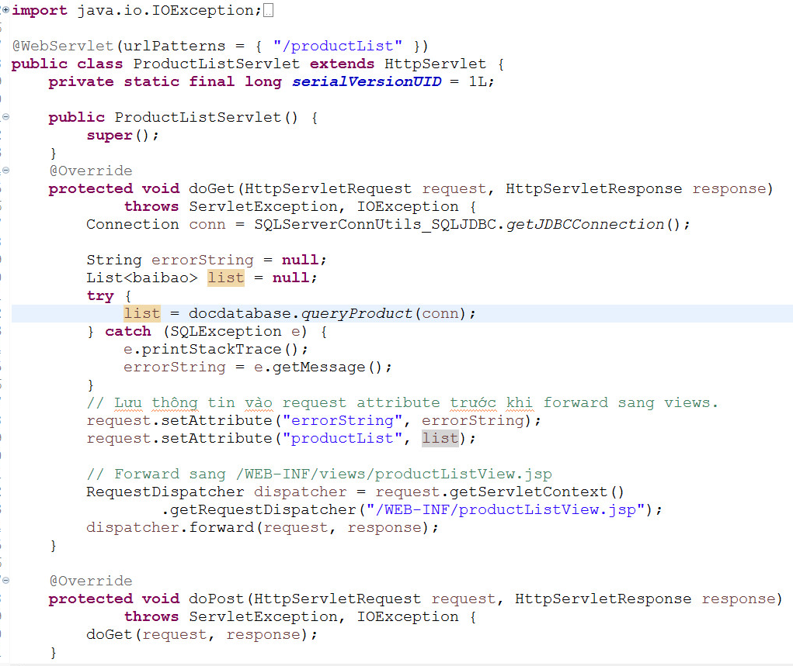
File Servlet

Slide 27
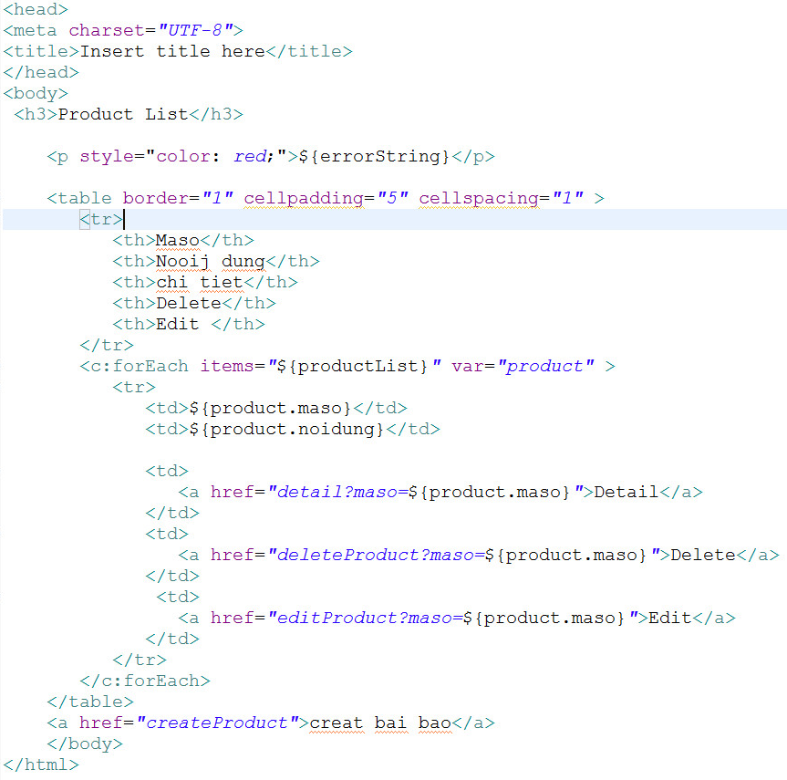
File JSP

Slide 28
File index
<a href="productList">Product List</a>

Slide 29
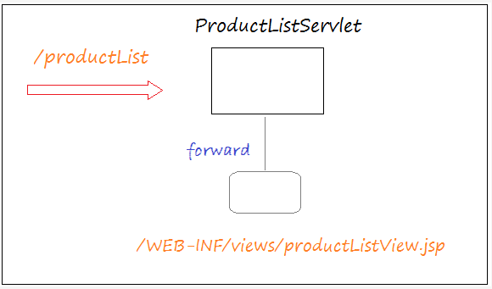
Luồng thực hiện

Slide 30
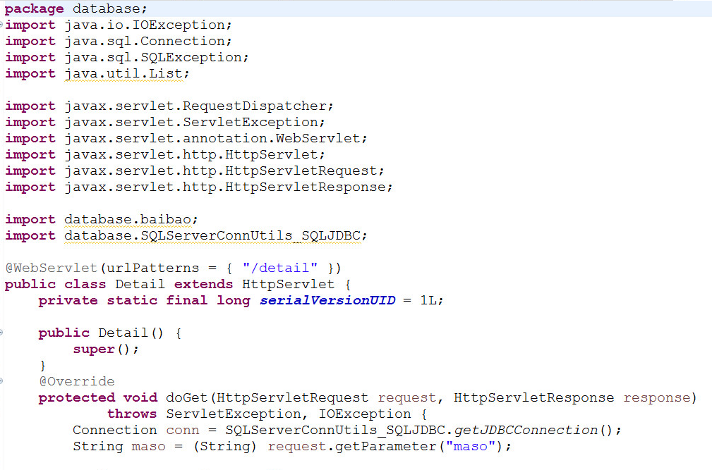
Detail servlet

Slide 31
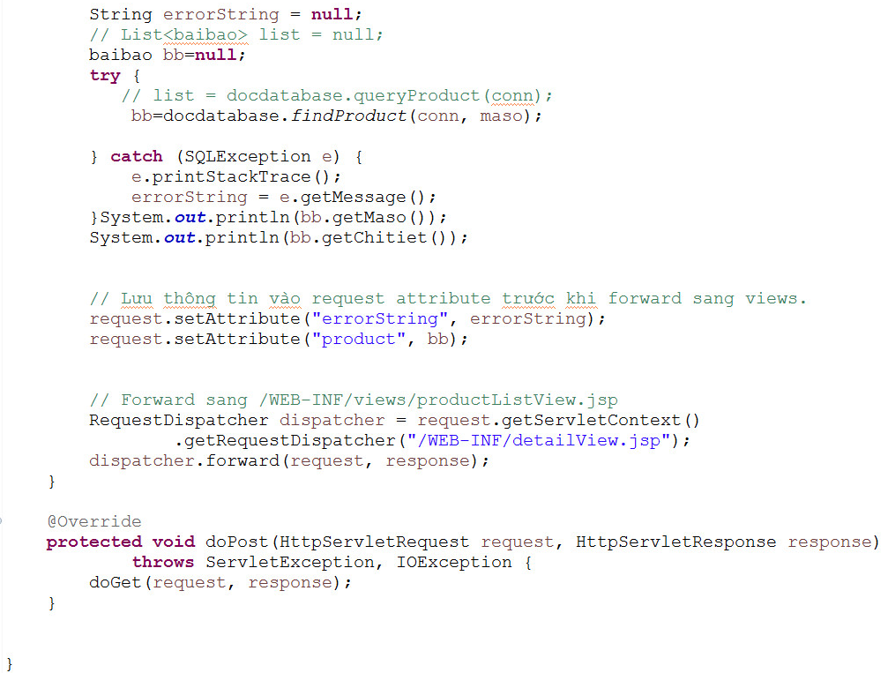

Slide 32
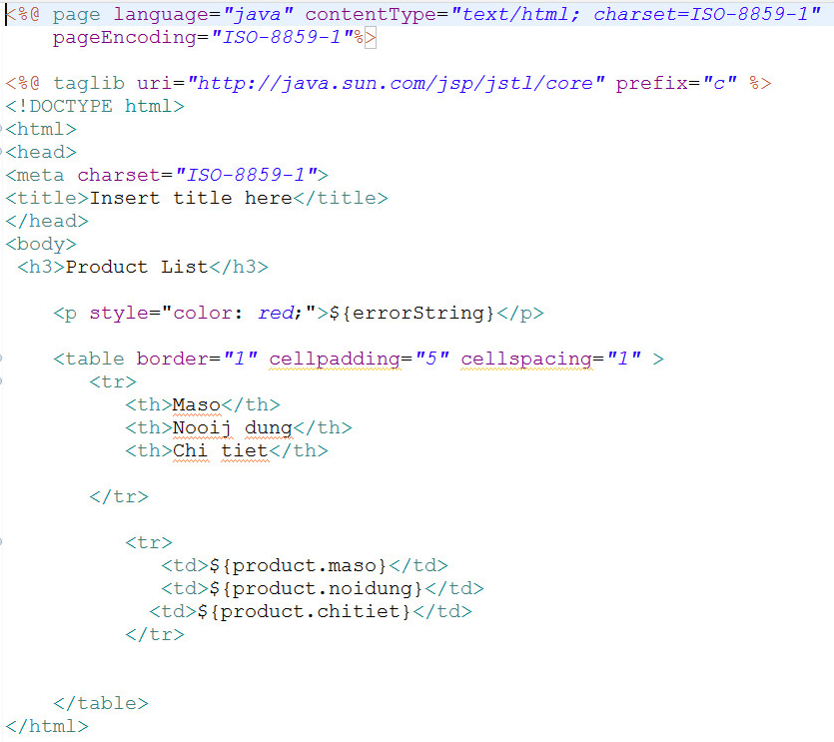

Slide 33
Tóm tắt
Hiểu được cách kết nối và test csdl
Vận dụng việc load dữ liệu từ database lên giao diện web

Slide 34
Bài tập thực hành
Bài tập :Tạo database cho dự án, kết nối database, load dữ liệu và hiển thị trên trang JSP

